Slide 1

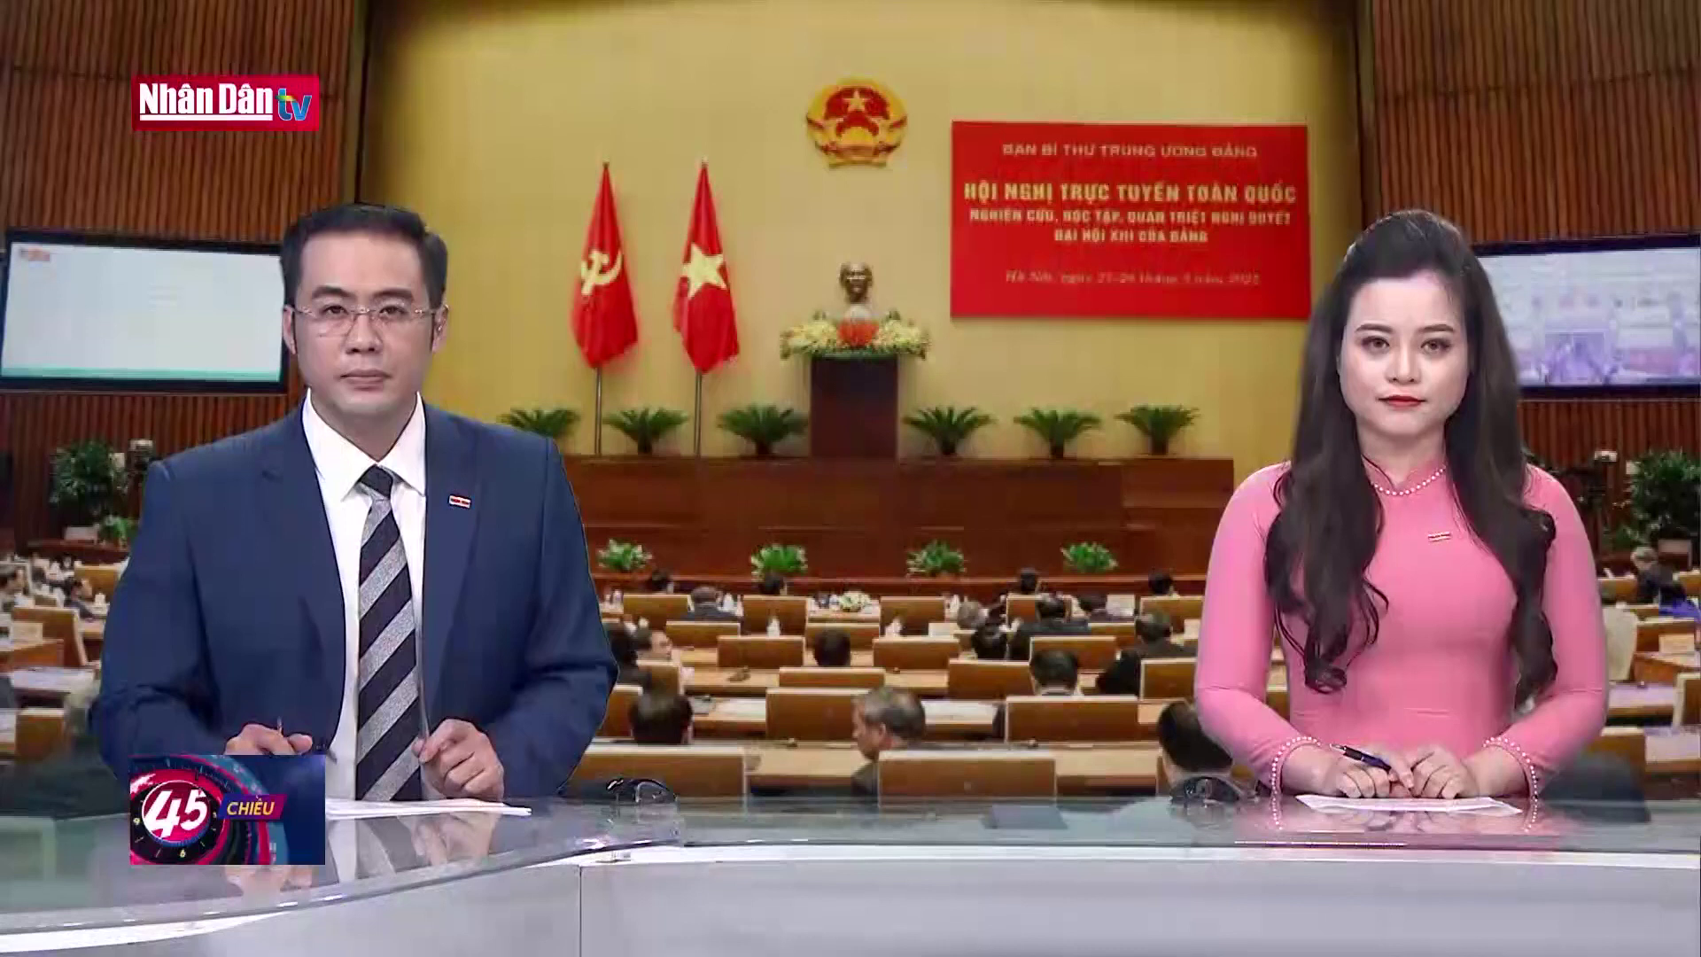
Video

Slide 2

CHỦ ĐỀ: Phân tích chủ trương, quá trình chỉ đạo thực hiện giữ vững quốc phòng an ninh của Đảng Cộng sản Việt Nam? Liên hệ trách nhiệm của sinh viên?

Slide 3
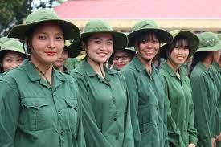

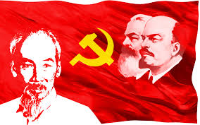


NỘI DUNG CHÍNH
1. Khái niệm, tầm quan trọng của QPAN
Nội dung 1
2. Chủ trương của Đảng
3. Quá trình chỉ đạo thực hiện
Nội dung 2
4. Kết quả đạt được
5. Liên Hệ

Slide 4
1. Khái niệm quốc phòng-an ninh và tầm quan trọng

Slide 5
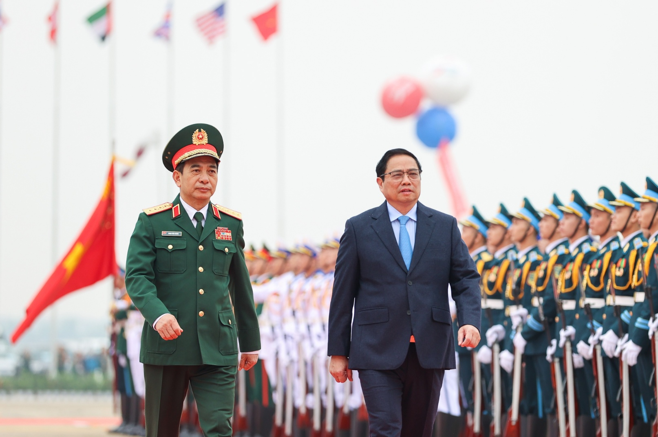
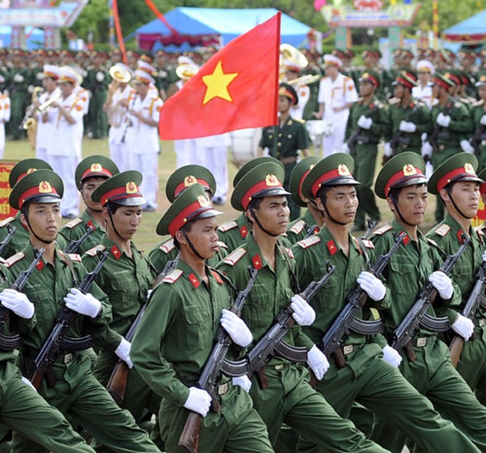
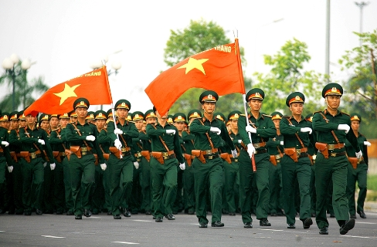
Là vấn đề hệ trọng của mọi quốc gia có chủ quyền.
Khái niệm quốc phòng - an ninh
Là công cuộc giữ nước của một quốc gia, gồm tổng thể họat động đối nội và đối ngoại về chính trị, kinh tế, văn hoá, khoa học...của nhà nước và nhân dân để phòng thủ đất nước, tạo nên sức mạnh toàn diện cân đối trong đó lực lượng quốc phòng - an ninh là nòng cốt, nhằm giữ vững hoà bình, ngăn chặn đẩy lùi chiến tranh và sẵn sàng đánh bại chiến tranh xâm lược dưới mọi hình thức.

Slide 6
Là vấn đề hệ trọng của mọi quốc gia có chủ quyền.
Tầm quan trọng
Là vấn đề hệ trọng của mọi quốc gia có chủ quyền
Gắn liền với lịch sử dựng nước – giữ nước, xây dựng xã hội chủ nghĩa, bảo vệ tổ quốc
Liên quan đến sự tồn vong của quốc gia, dân tộc
Lực lượng quân sự mạnh => giữ vững được đất nước
Lực lượng an ninh hùng hậu => pháp luật thực thi nghiêm => giữ vững ổn định đất nước từ bên trong
=> Đảng ta luôn khẳng định chủ trương phát triển kinh tế phải gắn với tăng cường quốc phòng - an ninh, đồng thời phải xây dựng nền quốc phòng toàn dân bảo vệ tổ quốc.

Slide 7
2. Chủ trương của Đảng

Slide 8
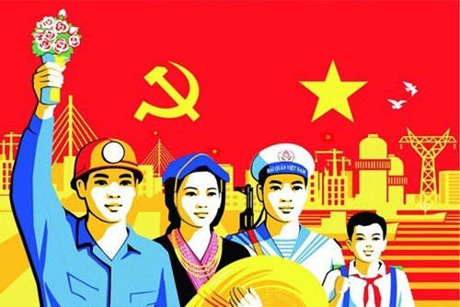
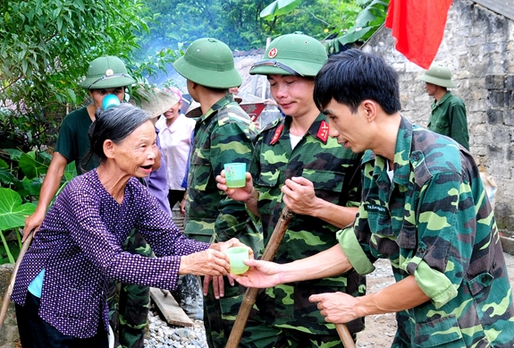

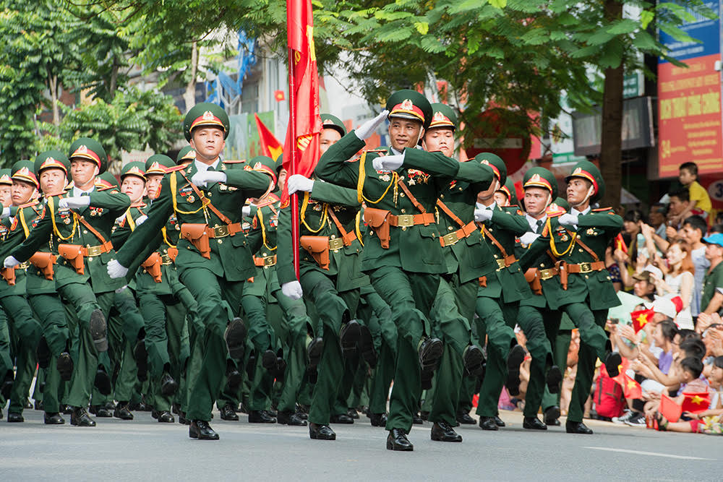
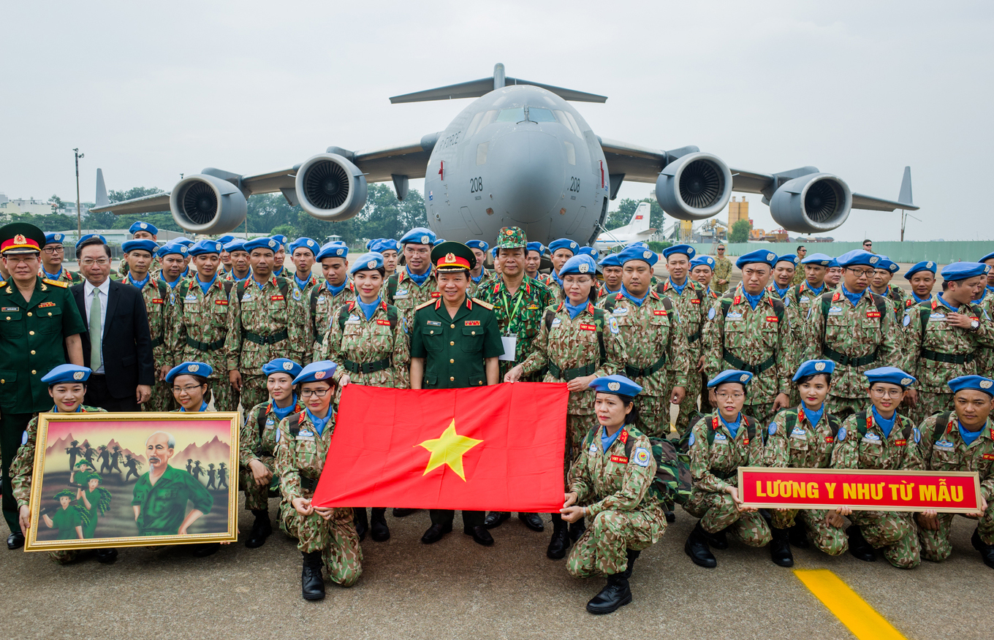
Ba là, sức mạnh quốc phòng, an ninh là sức mạnh tổng hợp của cả hệ thống chính trị kết hợp với sức mạnh dân tộc, sức mạnh thời đại, sức mạnh của thế trận quốc phòng toàn dân và gắn với thế trận an ninh nhân dân.
Chủ trương của Đảng
Một là, quốc phòng, an ninh là vấn đề trọng yếu, thường xuyên của cách mạng Việt Nam.
Hai là, nền quốc phòng và an ninh mang tính chất của dân, do dân, vì dân, phát triển theo hướng toàn dân, toàn diện, độc lập, tự chủ, tự lực, tự cường và ngày càng hiện đại.

Slide 9
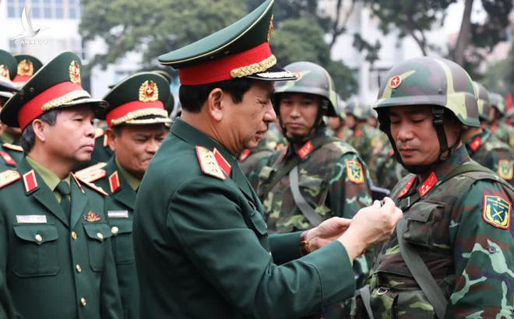
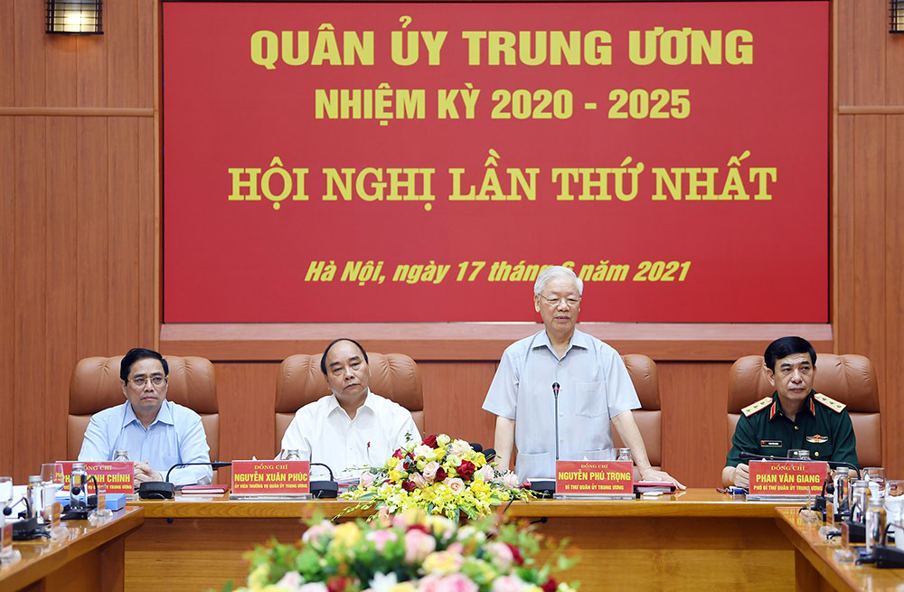
Quan điểm của Đảng về QP-AN trong tình hình hiện nay
Một là, quốc phòng, an ninh là vấn đề trọng yếu, thường xuyên của cách mạng Việt Nam.
Ba là, sức mạnh quốc phòng, an ninh là sức mạnh tổng hợp của cả hệ thống chính trị kết hợp với sức mạnh dân tộc, sức mạnh thời đại, sức mạnh của thế trận quốc phòng toàn dân và gắn với thế trận an ninh nhân dân.
Hai là, nền quốc phòng và an ninh mang tính chất của dân, do dân, vì dân, phát triển theo hướng toàn dân, toàn diện, độc lập, tự chủ, tự lực, tự cường và ngày càng hiện đại.
.
Bốn là, tăng cường quốc phòng, giữ vững an ninh là trách nhiệm của Đảng, Nhà nước, của toàn dân; trong đó, Quân đội nhân dân và Công an nhân dân là lực lượng nòng cốt.
Năm là, Đảng lãnh đạo tuyệt đối, trực tiếp về mọi mặt đối với quốc phòng và an ninh.
Nội Dung 1
THE END
Notes:
hfgfvhbj

Slide 10
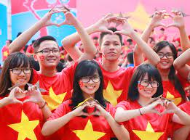
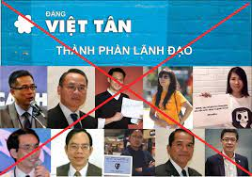
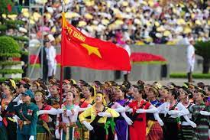
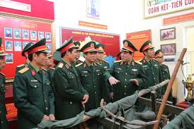
Ba là, sức mạnh quốc phòng, an ninh là sức mạnh tổng hợp của cả hệ thống chính trị kết hợp với sức mạnh dân tộc, sức mạnh thời đại, sức mạnh của thế trận quốc phòng toàn dân và gắn với thế trận an ninh nhân dân.
Bốn là, tăng cường quốc phòng, giữ vững an ninh là trách nhiệm của Đảng, Nhà nước, của toàn dân; trong đó, Quân đội nhân dân và Công an nhân dân là lực lượng nòng cốt.
Năm là, Đảng lãnh đạo tuyệt đối, trực tiếp về mọi mặt đối với quốc phòng và an ninh.
Phát huy cao độ chủ nghĩa yêu nước, truyền thống yêu nước, truyền thống cách mạng
Đề cao cảnh giác, kiên quyết chống lại những âm mưu, thủ đoạn “diễn biến hòa bình” của các thế lực thù địch
.
Nội dung 2
Xây dựng vững chắc thế trận quốc phòng toàn dân, thế trận an ninh nhân dân, xây dựng các lực lượng vũ trang trong sạch vững mạnh, giữ vững ổn định chính trị, bảo vệ độc lập chủ quyền và toàn vẹn lãnh thổ của đất nước

Slide 11

3. Quá trình chỉ đạo thực hiện

Slide 12
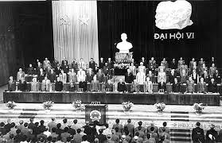
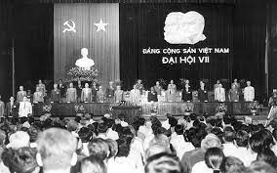
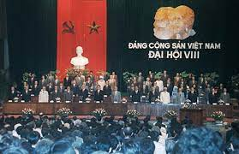
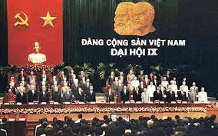
Quá trình chỉ đạo thực hiện
ĐẠI HỘI VI
ĐẠI HỘI VII
ĐẠI HỘI VIII
ĐẠI HỘI IX
Tăng cường khả năng quốc phòng và an ninh của đất nước, kết hợp kinh tế với quốc phòng, quốc phòng với kinh tế. Xây dựng lực lượng công an nhân dân trong sạch, vững mạnh
Bảo vệ vững chắc độc lập, chủ quyền, toàn vẹn lãnh thổ của Tổ quốc. Củng cố quốc phòng, giữ vững an ninh quốc gia. Nâng cao tính cảnh giác, giác ngộ của nhân dân và PT quốc phòng
Kết hợp chặt chẽ hai nhiệm vụ chiến lược xây dựng và bảo vệ Tổ quốc. Kết hợp quốc phòng, an ninh với kinh tế. Phối hợp chặt chẽ hoạt động quốc phòng an ninh với hoạt động đối ngoại.
Bảo vệ Tổ quốc xã hội chủ nghĩa là bảo vệ: Độc lập chủ quyền, thống nhất, toàn vẹn lãnh thổ

Slide 13
Nội dung 2
Nội dung 2
Ghi chú nội dung 2
Cần thực hiện mọi biện pháp cần thiết, có hiệu quả để xây dựng nền quốc phòng toàn dân và an ninh nhân dân vững mạnh toàn diện
Tăng cường QP-AN là nhiệm vụ trọng yếu, thường xuyên của Đảng
Xây dựng thế trận QPTD, thế trận ANND vững chắc.Phát triển nghệ thuật quân sự chiến tranh nhân dân
Quá trình chỉ đạo thực hiện
Quá trình chỉ đạo thực hiện
ĐẠI HỘI X
ĐẠI HỘI XI
Quá trình chỉ đạo thực hiện
Kết hợp chặt chẽ hai nhiệm vụ chiến lược xây dựng và bảo vệ Tổ quốc. Kết hợp quốc phòng, an ninh với kinh tế. Phối hợp chặt chẽ hoạt động quốc phòng an ninh với hoạt động đối ngoại.
Bảo vệ vững chắc độc lập, chủ quyền, toàn vẹn lãnh thổ của Tổ quốc. Củng cố quốc phòng, giữ vững an ninh quốc gia là nhiệm vụ trọng yếu thường xuyên của toàn dân và của Nhà nước
Tăng cường khả năng quốc phòng và an ninh của đất nước, kết hợp kinh tế với quốc phòng, quốc phòng với kinh tế.Xây dựng lực lượng công an nhân dân trong sạch, vững mạnh
Nội dung 2
ĐẠI HỘI VI
ĐẠI HỘI VII
ĐẠI HỘI VIII
ĐẠI HỘI IX
Bảo vệ Tổ quốc xã hội chủ nghĩa là bảo vệ: độc lập chủ quyền, thống nhất, toàn vẹn lãnh thổ

Slide 14
Nội dung 2
Tăng cường tiềm lực quốc phòng và an ninh. Chủ động đấu tranh làm thất bại mọi âm mưu chống phá của các thế lực thù địch bảo đảm an ninh
Giữ vững độc lập, tự chủ, tăng cường tiềm lực quốc phòng, an ninh. Để phát tiển đất nước
Quá trình chỉ đạo thực hiện
Để thực hiện mục tiêu, khát vọng phát triển đất nước phồn vinh và hạnh phúc của toàn dân tộc ta; tăng cường công tác bảo đảm quốc phòng, an ninh càng trở nên quan trọng, đòi hỏi toàn Đảng, toàn dân, toàn quân phải có quyết tâm chính trị cao, nỗ lực lớn; phát huy cao độ tinh thần yêu nước, ý chí tự cường, sức mạnh đại đoàn kết toàn dân tộc; không ngừng tăng cường sức mạnh chiến đấu, giữ vững an ninh chính trị, trật tự, an toàn xã hội, bảo vệ vững chắc Tổ quốc, tạo điều kiện thuận lợi để đất nước phát triển nhanh và bền vững.
ĐẠI HỘI XII
ĐẠI HỘI XIII
Nội dung 2

Slide 15
Nội dung 2
Kết luận:
Để thực hiện mục tiêu, khát vọng phát triển đất nước phồn vinh và hạnh phúc của toàn dân tộc ta; tăng cường công tác bảo đảm quốc phòng, an ninh càng trở nên quan trọng, đòi hỏi toàn Đảng, toàn dân, toàn quân phải có quyết tâm chính trị cao, nỗ lực lớn; phát huy cao độ tinh thần yêu nước, ý chí tự cường, sức mạnh đại đoàn kết toàn dân tộc; không ngừng tăng cường sức mạnh chiến đấu, giữ vững an ninh chính trị, trật tự, an toàn xã hội, bảo vệ vững chắc Tổ quốc, tạo điều kiện thuận lợi để đất nước phát triển nhanh và bền vững.
Nội dung 2

Slide 16
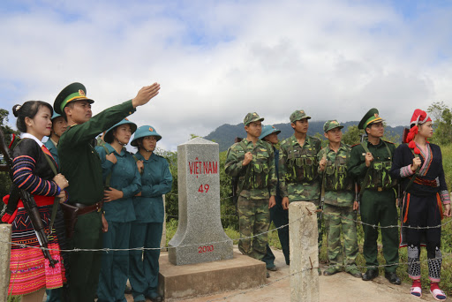

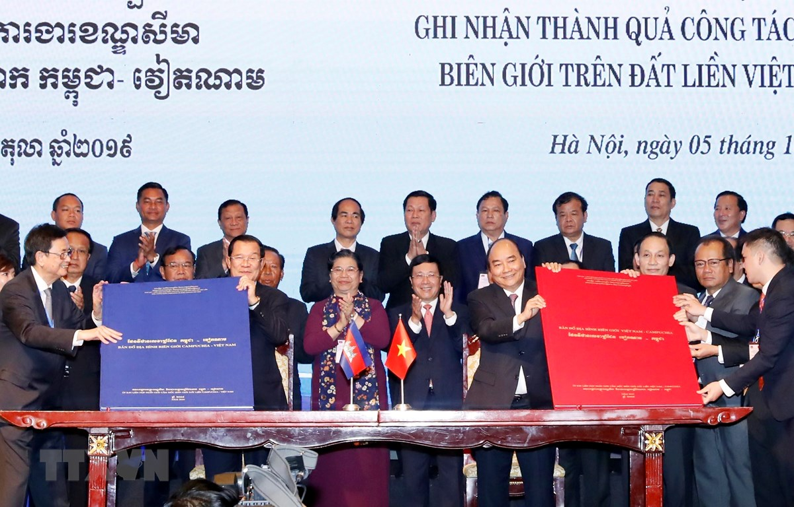
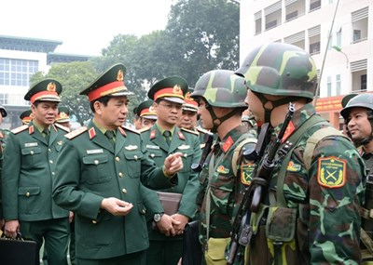
Nội dung 2
Nội dung 2
-Xây dựng thế trận quốc phòng toàn dân, thế trận an ninh nhân dân vững chắc.
Giữ vững độc lập, tự chủ; tăng cường tiềm lực quốc phòng, an ninh; nâng cao chất lượng, hiệu quả hoạt động đối ngoại, hội nhập quốc tế; kiên quyết, kiên trì bảo vệ vững chắc độc lập, chủ quyền, thống nhất, toàn vẹn lãnh thổ, biển, đảo, vùng trời; giữ vững môi trường hòa bình, ổn định để phát triển đất nước.
Giữ vững toàn vẹn lãnh thổ, độc lập chủ quyền và thống nhất; ổn định chính trị, trật tự và an toàn xã hội.
Nhiệm vụ xây dựng và vảo vệ Tổ quốc; kinh tế với quốc phòng, an ninh, đối ngoại; xây dựng khu kinh tế - quốc phòng có chuyển biến quan trọng
4.Kết quả đạt được
Quốc phòng toàn dân có bước phát triển

Slide 17
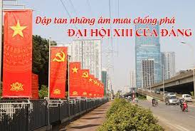

Nội dung 2
Nội dung 2
Giữ vững toàn vẹn lãnh thổ, độc lập chủ quyền và thống nhất; ổn định chính trị, trật tự và an toàn xã hội.
THÀNH TỰU
Đẩy lùi âm mưu “diễn biến hòa bình”
Nhiệm vụ xây dựng và vảo vệ Tổ quốc, kinh tế với quốc phòng, an ninh, đối ngoại; xây dựng khu kinh tế - quốc phòng có chuyển biến quan trọng
Tăng cường quốc phòng toàn dân và an ninh nhân dân
Nội dung 3
Ghi chú nội dung 3
Giữ vững, tăng cường sự lãnh đạo tuyệt đối về mọi mặt của Đảng
Quốc phòng toàn dân có bước phát triển

Slide 18

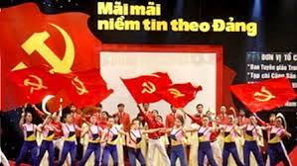
Nội dung 2
Nội dung 2
Giữ vững toàn vẹn lãnh thổ, độc lập chủ quyền và thống nhất; ổn định chính trị, trật tự và an toàn xã hội.
Nhiệm vụ xây dựng và vảo vệ Tổ quốc; kinh tế với quốc phòng, an ninh, đối ngoại; xây dựng khu kinh tế - quốc phòng có chuyển biến quan trọng
Quốc phòng toàn dân có bước phát triển
Đẩy lùi âm mưu “diễn biến hòa bình”
THÀNH TỰU
Tăng cường quốc phòng toàn dân và an ninh nhân dân
Nội dung 3
Ghi chú nội dung 3
Giữ vững, tăng cường sự lãnh đạo tuyệt đối về mọi mặt của Đảng

Slide 19
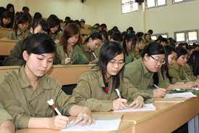
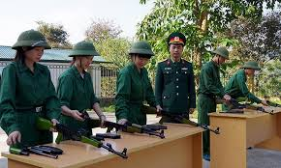
Nội dung 2
Nội dung 2
Đẩy lùi âm mưu “diễn biến hòa bình”
Tăng cường quốc phòng toàn dân và an ninh nhân dân
Giữ vững, tăng cường sự lãnh đạo tuyệt đối về mọi mặt của Đảng
Kết hợp nhiệm vụ xây dựng và bảo vệ chưa được hiệu quả
Tiềm ẩn nhiều nhân tố gây mất ổn định
HẠN CHẾ
Nội dung 3
Công tác nghiên cứu, dự báo và tham mưu chiến lược còn hạn chế
Ghi chú nội dung 3
Đầu tư cho quốc phòng an ninh còn hạn chế

Slide 20


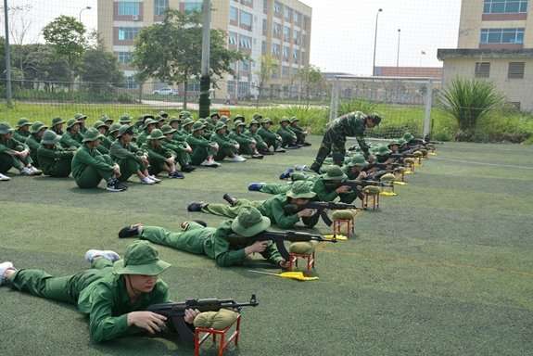

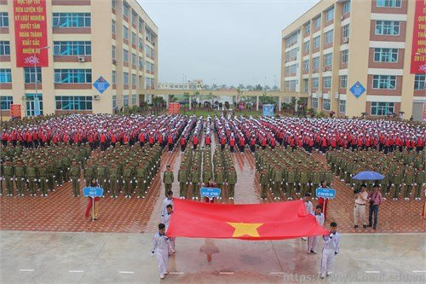
Hình 2
Nội dung 3
Hình 1
5. Liên hệ
NỘI DUNG Ý 2
Ghi chú nội dung ý 2
Ghi chú nội dung ý 1

Slide 21
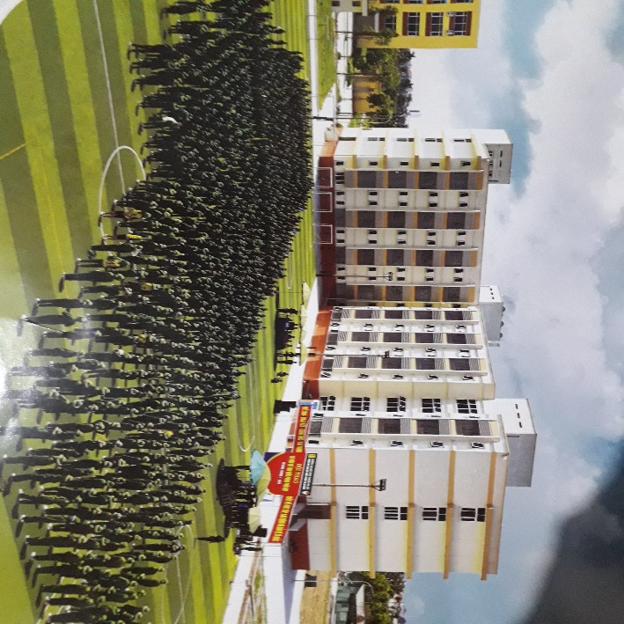
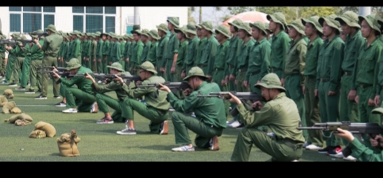
Sinh viên
LIÊN
HỆ
1. Sinh viên cần học tập, rèn luyện tri thức và hiểu rõ vai trò quan trọng an ninh quốc phòng đối với quốc gia, dân tộc.
2. Sinh viên cần nhận thức được vai trò và trách nhiệm của mình để không ngừng học hỏi tu dưỡng rèn luyện phấn đấu để trở thành lực lượng xung kích thực hiện nhiệm vụ quốc phòng an ninh
3. Mỗi thanh niên cần có bản lĩnh ý chí và trình độ để góp phần sức lực và trí tuệ của mình vào công cuộc xây dựng và phát triển quốc phòng an ninh

Slide 22
Sinh viên Đại Học
Công Nghiệp Hà Nội
Sinh viên
LIÊN
HỆ
4. Mỗi người luôn có ý thức tự tu dưỡng rèn luyện và hình thành cho mình bản lĩnh sống, lập trường về bảo vệ an ninh quốc phòng
5. Không ngừng học tập, nâng cao trình độ chuyên môn nghiệp vụ, năng động và sáng tạo

Slide 23

Sinh viên Đại Học
Công Nghiệp Hà Nội
LIÊN
HỆ
1. Nâng cao nhận thức, trách nhiệm
- Nhận thức được tính chất, nhiệm vụ, nội dung bảo vệ an ninh quốc gia. Từ đó, xác định trách nhiệm là một lực lượng tuyên truyền tích cực cho nhiệm vụ này.
2. Thực hiện tốt những nội dung bảo vệ an ninh quốc gia
- Luôn tu dưỡng, rèn luyện phẩm chất đạo đức
- Đoàn kết, tương trợ giúp đỡ lẫn nhau trong học tập, rèn luyện.
3. Nêu cao cảnh giác, chủ động, tích cực tham gia đấu tranh phòng, chống tội phạm góp phần bảo vệ an ninh Tổ quốc
- Phát huy tốt vai trò của các tổ chức, đoàn thể trong nhà trường.

Slide 24
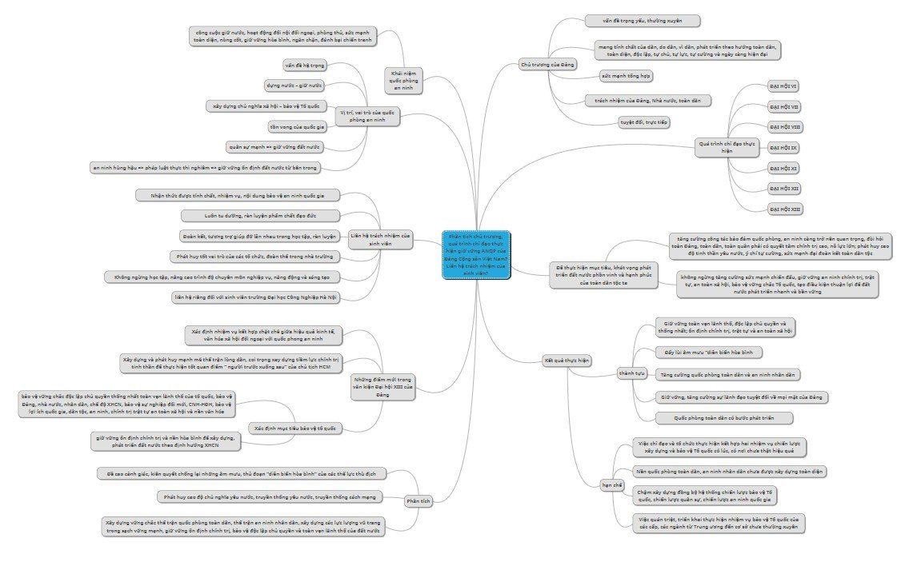

Slide 25

Chào mừng cô và các bạn đến với trò chơi củng cố
Lưu ý:
Giới thiệu
Phần thưởng

Slide 26


,
Nhanh nhât
,
Đúng nhât
START
1
2
3
4
5

Slide 27
Giới thiệu
Trò chơi hôm nay nhóm 8 gửi tới có tên là Nhanh nhất và Đúng nhất.
Vẫn là một game trắc nghiệm cơ bản liên quan đến nội dung bài học.
Game gồm có 5 câu hỏi, mỗi câu hỏi có 3 ý A, B, C để chọn.
Nhiệm vụ của các bạn là giơ tay nhanh nhất để dành quyền trả lời và đưa ra câu trả lời chính xác nhất.
Lưu ý:

Slide 28
Phần thưởng
Trả lời Chính Xác bạn sẽ được nhận 1 phần quà lớn.
Trả lời Chưa đúng bạn vẫn sẽ có 1 phần quà nhỏ.

Slide 29



Câu 1
Một trong những đặc trưng của nền quốc phòng toàn dân, an ninh nhân dân là?
A. Nền quốc phòng – an ninh mang tính giai cấp, nhân dân sâu sắc.
B. Nền quốc phòng – an ninh của dân, do dân, vì dân.
C. Nền quốc phòng – an ninh bảo vệ quyền lợi của nhân dân.
1
2
3
4
5
START

Slide 30
Câu 2
Nội dung nào dưới đây KHÔNG phải phương hướng nhằm tăng cường quốc phòng và an ninh?
A. Xây dựng nền quốc phòng toàn dân và an ninh nhân dân vững mạnh và toàn diện.
B. Kết hợp quốc phòng với an ninh.
C. Phát huy sức mạnh tổng hợp của khối đại đoàn kết dân tộc.
2
1
3
4
5
START

Slide 31
Câu 3
Đảng ta đã khẳng định vị trí của nền quốc phòng toàn dân, an ninh nhân dân như thế nào?
A. Luôn coi trọng quốc phòng – an ninh, coi đó là nhiệm vụ quan trọng.
B. Luôn coi trọng quốc phòng – an ninh, coi đó là nhiệm vụ chiến lược gắn bó chặt chẽ.
C. Luôn coi trọng quốc phòng – an ninh, coi đó là nhiệm vụ chủ yếu.
3
1
2
4
5
START

Slide 32
Câu 4
Nội dung nào dưới đây không thể hiện trách nhiệm của công dân đối với chính sách quốc phòng và an ninh?
A. Chấp hành pháp luật về quốc phòng và an ninh.
B. Sẵn sàng tham gia nghĩa vụ quân sự.
C. Tăng cường sự lãnh đạo của Đảng đối với Quân đội nhân dân.
4
1
2
3
5
START

Slide 33
Câu 5
Quá trình Đảng lãnh đạo giữ vững quốc phòng-an ninh có mấy chủ trương?
A. 5
B. 4
C. 6
5
1
2
3
4
START

Slide 34
Thanks For Watching!

